Slide 1


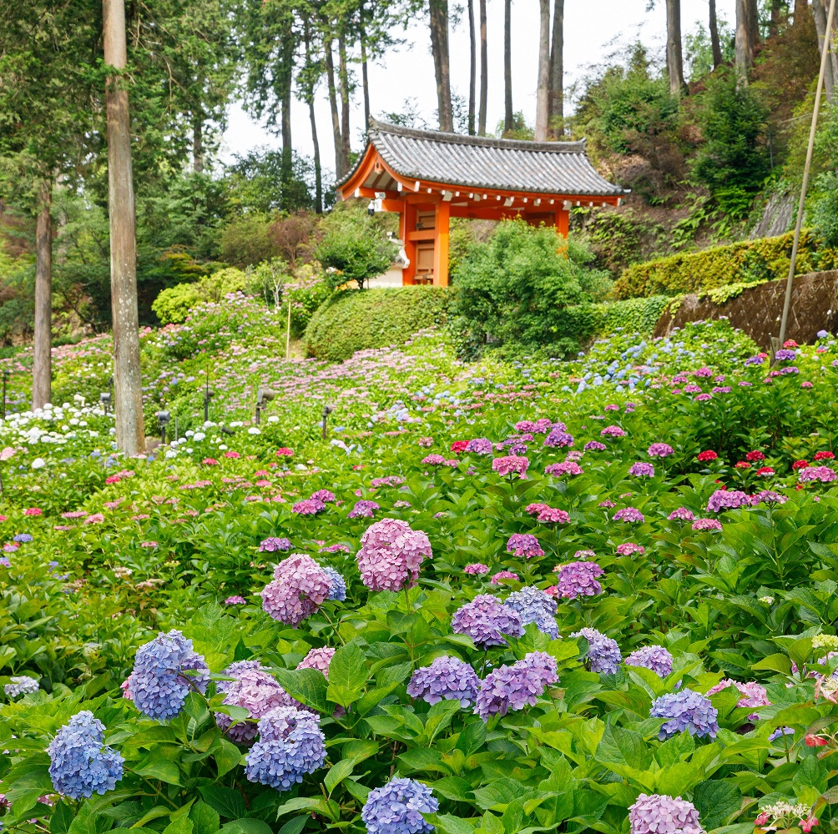
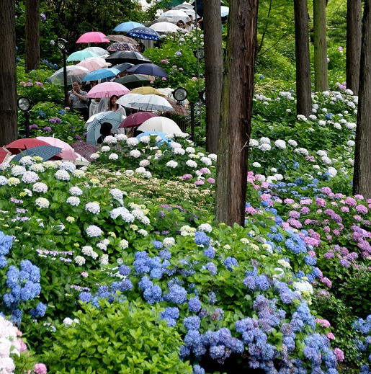
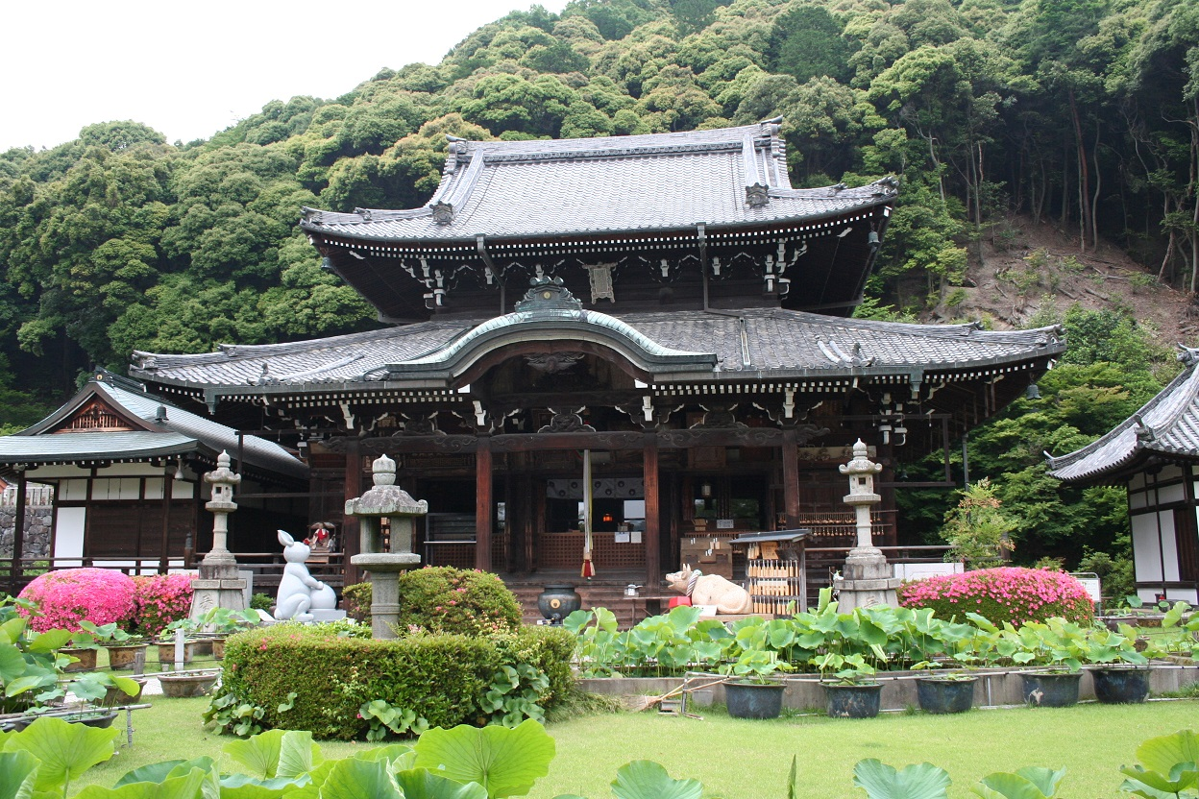



アキラ100％と行く！
京都 あじさい寺
～三室戸寺～
（京都府）
1６
６
開 催 日
月 日
金
14:00 ~ 15:00
音楽や体操を
ご一緒に！
アキラ１００%
写真協力：宇治市

